Slide 1




L’Hebdo pro
L’ESSENTIEL DE VOS INFOS MARCHE
Edition du 04/12/2020 – Semaine 49

Slide 2

sommaire
SEMAINE 49
Votre actualité…
  La PAP
    Le contexte
    Un rappel des fondamentaux
    La « Perte d’Exploitation » (comparatif)
    Les mesures FFA
L’HEBDO PRO – Semaine S17 2018
L’HEBDO PRO – Semaine S49 2020

Slide 3
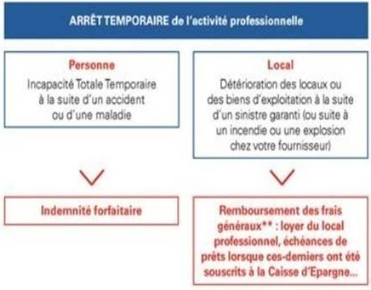
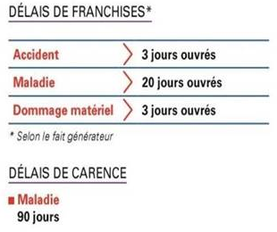
LE CONTEXTE
Prise en charge de la COVID-19 par le contrat PAP :
La maladie rentre dans la notion d’ « arrêt temporaire » pour accident et maladie. Notre contrat couvre ainsi les risques liés à la Covid, en cas d’Incapacité Totale Temporaire faisant suite à un arrêt maladie de(s) l’homme(s) clé(s) désigné(s).
Pour mémoire : une personne est en état d’ « Incapacité Temporaire Totale » de travail lorsqu’elle se trouve temporairement dans l'impossibilité absolue, complète et continue d'exercer l'activité professionnelle déclarée.
L’HEBDO PRO – Semaine S49 2020

Slide 4

UN RAPPEL Des FONDAMENTAUX (1/2)
Synthèse des principaux besoins, communs à toutes les cibles
Tout chef d’entreprise a 2 besoins fondamentaux pour son entreprise :
  Garantir les revenus de l’entreprise,
  Assurer la continuité de l’activité.
A la différence de la Prévoyance Pro, qui permet de couvrir notamment la perte de revenu du chef d’entreprise, la Protection de l’Activité Professionnelle a pour vocation de compenser la baisse ou la perte du chiffre d’affaires.
La Prévoyance Pro et la PAP sont deux produits compatibles et complémentaires, puisqu’ils ne couvrent pas les mêmes besoins de notre client.
L’HEBDO PRO – Semaine S49 2020

Slide 5

UN RAPPEL Des FONDAMENTAUX (2/2)
Les avantages de notre offre : elle est ouverte à toutes les entreprises disposant d’un local nécessaire à l’exercice de l’activité
Le choix est possible du montant et de la durée d’indemnisation parmi 5 options et 3 durées d’indemnisation (3 mois, 6 mois ou 12 mois).
L’indemnité temporaire perçue à la suite d’un accident ou d’une maladie est forfaitaire, et cumulable avec les IJ de la Prévoyance Pro.
La cotisation est déductible fiscalement à hauteur de 15 %.
L’indemnité forfaitaire est majorée de 5 % dans le cas de 2 « Hommes Clés » désignés au contrat, et de 20 % s’il y a remplacement de l’ « Homme Clé ».
Une indemnisation est prévue en cas d’incendie dans les locaux des principaux fournisseurs de notre client.
En cas de sinistre temporaire sur le local, notre offre permet la prise en charge des échéances de prêt CEGEE (dans la limite de l’option choisie).
L’HEBDO PRO – Semaine S49 2020

Slide 6
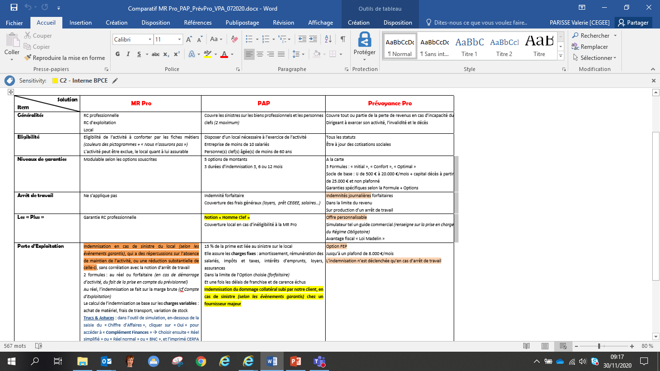
Le comparatif des généralités (1/2)
Les contrats sont cumulatifs, sous réserve que notre client ne s’enrichisse pas
L’HEBDO PRO – Semaine S49 2020

Slide 7
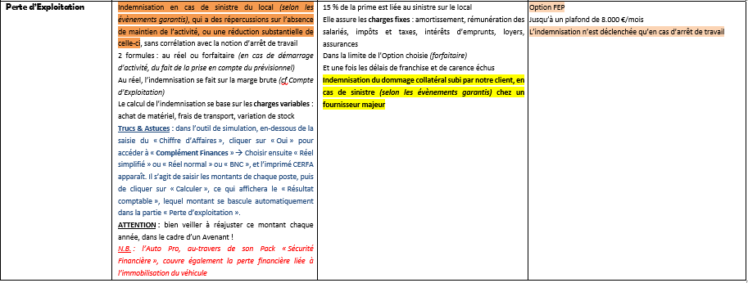
LA PERTE D’EXPLOITATION (COMPARATIF) (2/2)
Les contrats sont cumulatifs, sous réserve que notre client ne s’enrichisse pas
L’HEBDO PRO – Semaine S49 2020

Slide 8
Les mesures ffa
Eléments contextuels :
Face à la crise sanitaire, et durant cette nouvelle période de confinement, de nouvelles mesures exceptionnelles ont été prises d’urgence par l’ensemble des assureurs de la FFA pour permettre aux professionnels les plus touchés de rester couverts (communiqué de presse du 30/10/2020). La FFA porte diverses dispositions pour accompagner au-mieux les assurés dans cette nouvelle épreuve.
Application des mesures FFA concernant les contrats PAP
Le processus de précontentieux et de contentieux n’est pas suspendu pour la PAP : la gestion se fera au cas par cas.
Couverture du contrat PAP
Nous garantissons l’incapacité totale et temporaire de travail (médicalement constatée) de la personne clé, consécutive à un accident ou une maladie empêchant d’exercer son activité professionnelle, et ce, selon l’option choisie figurant aux Conditions Particulières.
Délai de carence en cas de maladie : 90 jours à compter de la date d’effet du contrat.
Délai de franchise en cas de maladie : 20 jours ouvrés.
Déclaration des arrêts de travail & prise en charge
L’assuré peut déclarer un arrêt de travail (une fois en possession de l’arrêt de travail) :
    Soit par téléphone, au 09 69 36 28 37 : touche 1, puis choix 1 : « Déclarer un sinistre »
    Soit par mail : sinistres@natixis.com
L’HEBDO PRO – Semaine S49 2020

